Slide 1

Programa Estadual de Controle e Erradicação da Brucelose e Tuberculose - PECEBT

Slide 2
DADOS VACINAÇÃO BRUCELOSE:
Dados adapi: 2011/2012/2013: índices foram 3,99/4,15/1,14%

Slide 3
DADOS VACINAÇÃO BRUCELOSE:

Slide 4
DADOS VACINAÇÃO BRUCELOSE:

Slide 5
DADOS VACINAÇÃO BRUCELOSE: Anísio de Abreu
USAV | Município | Total de fêmeas Bovinas existentes (0-12m) | Total Fêmeas (3-8m) vacinadas com ambas as vacinas | Índice de vacinação de brucelose de fêmeas entre 3 e 8 meses de idade no ano | Relação machos/femeas(0-12m) | Total de fêmeas Bovinas existentes (mais 36 m) | Relação Bezerros(as)/ Vacas em %
Anísio de Abreu | Anísio de Abreu | 8 | 0 | 0,00 | 21,95 | 763 | 63,17
Anísio de Abreu | Caracol | 111 | 0 | 0,00 | 13,75 | 1642 | 102,44
Anísio de Abreu | Guaribas | 12 | 0 | 0,00 | 187,50 | 1468 | 51,36
Anísio de Abreu | Jurema | 38 | 1 | 2,63 | 7,99 | 1498 | 59,41
Anísio de Abreu | São Braz do Piauí | 63 | 0 | 0,00 | 2,42 | 740 | 45,27
Anísio de Abreu | Várzea Branca | 104 | 0 | 0,00 | 1,80 | 809 | 36,34

Slide 6
DADOS VACINAÇÃO BRUCELOSE: Bertolinia
USAV | Município | Total de fêmeas Bovinas existentes (0-12m) | Total Fêmeas (3-8m) vacinadas com ambas as vacinas | Índice de vacinação de brucelose de fêmeas entre 3 e 8 meses de idade no ano | Relação machos/femeas(0-12m) | Total de fêmeas Bovinas existentes (mais 36 m) | Relação Bezerros(as)/ Vacas em %
Bertolínia | Bertolínia | 1340 | 1071 | 79,93 | 1,31 | 6320 | 49,53
Bertolínia | Canavieira | 1132 | 504 | 44,52 | 1,06 | 6148 | 43,02
Bertolínia | Colônia do Gurguéia | 633 | 622 | 98,26 | 0,87 | 3859 | 37,60
Bertolínia | Eliseu Martins | 360 | 381 | 105,83 | 0,72 | 3781 | 26,98
Bertolínia | Manoel Emídio | 492 | 1424 | 289,43 | 2,07 | 8220 | 35,47
Bertolínia | Sebastião Leal | 770 | 483 | 62,73 | 2,30 | 7667 | 28,86

Slide 7
DADOS VACINAÇÃO BRUCELOSE: Bom Jesus
USAV | Município | Total de fêmeas Bovinas existentes (0-12m) | Total Fêmeas (3-8m) vacinadas com ambas as vacinas | Índice de vacinação de brucelose de fêmeas entre 3 e 8 meses de idade no ano | Relação machos/femeas(0-12m) | Total de fêmeas Bovinas existentes (mais 36 m) | Relação Bezerros(as)/ Vacas em %
Bom Jesus | Alvorada do Gurguéia | 941 | 522 | 55,47 | 1,30 | 5962 | 38,07
Bom Jesus | Bom Jesus | 3114 | 4117 | 132,21 | 1,21 | 18518 | 56,38
Bom Jesus | Cristino Castro | 675 | 442 | 65,48 | 2,42 | 5095 | 51,52
Bom Jesus | Currais | 985 | 841 | 85,38 | 2,20 | 7950 | 21,03
Bom Jesus | Palmeira do Piauí | 816 | 708 | 86,76 | 1,24 | 6273 | 31,18
Bom Jesus | Redenção do Gurguéia | 1314 | 883 | 67,20 | 2,05 | 8702 | 65,21
Bom Jesus | Santa Luz | 2290 | 2221 | 96,99 | 1,93 | 13637 | 53,14

Slide 8
DADOS VACINAÇÃO BRUCELOSE: Canto do Buriti
USAV | Município | Total de fêmeas Bovinas existentes (0-12m) | Total Fêmeas (3-8m) vacinadas com ambas as vacinas | Índice de vacinação de brucelose de fêmeas entre 3 e 8 meses de idade no ano | Relação machos/femeas(0-12m) | Total de fêmeas Bovinas existentes (mais 36 m) | Relação Bezerros(as)/ Vacas em %
Canto do Buriti | Brejo do Piauí | 212 | 102 | 48,11 | 2,84 | 2364 | 33,97
Canto do Buriti | Canto do Buriti | 508 | 281 | 55,31 | 3,11 | 5378 | 41,20
Canto do Buriti | Pajeú do Piauí | 181 | 120 | 66,30 | 11,76 | 2522 | 86,52
Canto do Buriti | Tamboril do Piauí | 62 | 5 | 8,06 | 2,95 | 749 | 32,71

Slide 9
DADOS VACINAÇÃO BRUCELOSE: Corrente
USAV | Município | Total de fêmeas Bovinas existentes (0-12m) | Total Fêmeas (3-8m) vacinadas com ambas as vacinas | Índice de vacinação de brucelose de fêmeas entre 3 e 8 meses de idade no ano | Relação machos/femeas(0-12m) | Total de fêmeas Bovinas existentes (mais 36 m) | Relação Bezerros(as)/ Vacas em %
Corrente | Corrente | 5244 | 2825 | 53,87 | 1,83 | 25117 | 57,57
Corrente | Cristalândia do Piauí | 4656 | 2452 | 52,66 | 1,26 | 17242 | 62,09
Corrente | Riacho Frio | 2225 | 2435 | 109,44 | 4,19 | 18444 | 69,14
Corrente | São Gonçalo do Gurguéia | 798 | 183 | 22,93 | 5,05 | 4520 | 73,32
Corrente | Sebastião Barros | 3645 | 1199 | 32,89 | 2,11 | 22976 | 55,24

Slide 10
DADOS VACINAÇÃO BRUCELOSE: Curimatá
USAV | Município | Total de fêmeas Bovinas existentes (0-12m) | Total Fêmeas (3-8m) vacinadas com ambas as vacinas | Índice de vacinação de brucelose de fêmeas entre 3 e 8 meses de idade no ano | Relação machos/femeas(0-12m) | Total de fêmeas Bovinas existentes (mais 36 m) | Relação Bezerros(as)/ Vacas em %
Curimatá | Avelino Lopes | 1662 | 770 | 46,33 | 1,34 | 6379 | 63,90
Curimatá | Curimatá | 2580 | 904 | 35,04 | 1,46 | 14447 | 46,29
Curimatá | Júlio Borges | 1162 | 336 | 28,92 | 2,19 | 8025 | 50,59
Curimatá | Morro Cabeça no Tempo | 1510 | 697 | 46,16 | 1,45 | 7320 | 52,64
Curimatá | Parnaguá | 7898 | 1395 | 17,66 | 3,22 | 39516 | 93,42

Slide 11
DADOS VACINAÇÃO BRUCELOSE: Itaueira
USAV | Município | Total de fêmeas Bovinas existentes (0-12m) | Total Fêmeas (3-8m) vacinadas com ambas as vacinas | Índice de vacinação de brucelose de fêmeas entre 3 e 8 meses de idade no ano | Relação machos/femeas(0-12m) | Total de fêmeas Bovinas existentes (mais 36 m) | Relação Bezerros(as)/ Vacas em %
Itaueira | Flores do Piauí | 517 | 114 | 22,05 | 2,23 | 1983 | 56,93
Itaueira | Itaueira | 1182 | 682 | 57,70 | 1,45 | 6582 | 58,42
Itaueira | Pavussu | 280 | 387 | 138,21 | 1,29 | 2118 | 60,76
Itaueira | Ribeira do Piauí | 258 | 141 | 54,65 | 3,32 | 2579 | 45,06
Itaueira | Rio Grande do Piauí | 580 | 345 | 59,48 | 1,50 | 2821 | 52,29

Slide 12
DADOS VACINAÇÃO BRUCELOSE: Ribeiro Gonçalves
USAV | Município | Total de fêmeas Bovinas existentes (0-12m) | Total Fêmeas (3-8m) vacinadas com ambas as vacinas | Índice de vacinação de brucelose de fêmeas entre 3 e 8 meses de idade no ano | Relação machos/femeas(0-12m) | Total de fêmeas Bovinas existentes (mais 36 m) | Relação Bezerros(as)/ Vacas em %
Ribeiro Gonçalves | Baixa Grande do Ribeiro | 1213 | 1835 | 151,28 | 1,30 | 13755 | 28,14
Ribeiro Gonçalves | Ribeiro Gonçalves | 510 | 357 | 70,00 | 1,89 | 7985 | 33,09

Slide 13
DADOS VACINAÇÃO BRUCELOSE: Santa Filomena
USAV | Município | Total de fêmeas Bovinas existentes (0-12m) | Total Fêmeas (3-8m) vacinadas com ambas as vacinas | Índice de vacinação de brucelose de fêmeas entre 3 e 8 meses de idade no ano | Relação machos/femeas(0-12m) | Total de fêmeas Bovinas existentes (mais 36 m) | Relação Bezerros(as)/ Vacas em %
Santa Filomena | Barreiras do Piauí | 722 | 768 | 106,37 | 0,90 | 4927 | 30,69
Santa Filomena | Gilbués | 678 | 343 | 50,59 | 2,30 | 8360 | 26,09
Santa Filomena | Monte Alegre do Piauí | 1665 | 745 | 44,74 | 3,53 | 13867 | 54,31
Santa Filomena | Santa Filomena | 1275 | 817 | 64,08 | 2,45 | 8823 | 41,48

Slide 14
DADOS VACINAÇÃO BRUCELOSE: São Raimundo Nonato
USAV | Município | Total de fêmeas Bovinas existentes (0-12m) | Total Fêmeas (3-8m) vacinadas com ambas as vacinas | Índice de vacinação de brucelose de fêmeas entre 3 e 8 meses de idade no ano | Relação machos/femeas(0-12m) | Total de fêmeas Bovinas existentes (mais 36 m) | Relação Bezerros(as)/ Vacas em %
São Raimundo Nonato | Bonfim do Piauí | 15 | 0 | 0,00 | 13,33 | 389 | 55,27
São Raimundo Nonato | Coronel José Dias | 70 | 0 | 0,00 | 2,60 | 1058 | 23,16
São Raimundo Nonato | Dirceu Arcoverde | 306 | 0 | 0,00 | 2,16 | 1247 | 61,75
São Raimundo Nonato | Dom Inocêncio | 110 | 43 | 39,09 | 2,53 | 1273 | 31,58
São Raimundo Nonato | Fartura do Piauí | 27 | 0 | 0,00 | 9,63 | 886 | 36,00
São Raimundo Nonato | São Lourenço do Piauí | 35 | 0 | 0,00 | 6,54 | 676 | 39,05
São Raimundo Nonato | São Raimundo Nonato | 224 | 0 | 0,00 | 2,05 | 2338 | 30,92

Slide 15
DADOS VACINAÇÃO BRUCELOSE: Uruçuí
USAV | Município | Total de fêmeas Bovinas existentes (0-12m) | Total Fêmeas (3-8m) vacinadas com ambas as vacinas | Índice de vacinação de brucelose de fêmeas entre 3 e 8 meses de idade no ano | Relação machos/femeas(0-12m) | Total de fêmeas Bovinas existentes (mais 36 m) | Relação Bezerros(as)/ Vacas em %
Uruçuí | Antônio Almeida | 224 | 442 | 197,32 | 1,29 | 2753 | 19,51
Uruçuí | Porto Alegre do Piauí | 496 | 204 | 41,13 | 1,00 | 3449 | 32,36
Uruçuí | Uruçuí | 3269 | 2496 | 76,35 | 1,06 | 13541 | 50,76

Slide 16
VACINAÇÃO BRUCELOSE: Legislação Federal e Estadual
IN 10 2017 regulamento do PECEBT.pdf
Portaria vacinação brucelose.pdf
PORTARIA adapi pecebt 58-22.pdf
analise vacinação brucelose ano 2025.xlsx
Obrigação no PI desde de 1º de julho de 2014 (BRA2004)
Atestado emitido pelo o Veterinário Cadastrado autônomo e/ou Oficial; (3 vias);
Certificar a vacina no mínimo uma vez por Semestre;

Slide 17
AÇÕES: CADASTRAR e FISCALIZAR
Cadastrar Vacinador “SIDAPI”; Cadastro de Vacinador Contra Brucelose.doc, Relatório do vacinador Brucelose.docx
Cadastro Veterinário Autônomo e Oficial; Ficha de Cadastramento Médico Veterinário PECEBT ;
Veterinário Habilitado (Coordenação gov.br)
Revendas (Atualizar Cadastro, Estoque, Reter receituário) de vacina e Antígenos: Controle de Estoque de VacinaCONTRA BRUCELOSE.docx, Controle Diário de Venda de Vacina Contra Brucelose.doc, Controle de Venda de Antígeno BruceloseTuberculina Bovina.xlsx;
Instrutivo e Metas: Metas e instruçoes fev 24.doc

Slide 18
AÇÕES : CADASTRAR e FISCALIZAR
. Organizar o escritório, manter copias do atestado/certificado de vacinação(impresso ou digital);
. Fazer vacinação acompanhada (acompanhar vet ou vacinador),
. Emitir ficha sanitaria e GTA somente prop adimplente brucelose,
. Fiscalização a postos de refrigeramento e/ou laticínio(lista de produtores)
. Na Atualização cadastral, atentar para a relação nº de femeas 3 a 8, relação vaca/bezerras, relação bezerro/bezerra;

Slide 19
VACINAÇÃO BRUCELOSE:
. Realizar ação de Educação Sanitária (entrevista, palestra ou reunião);
. Arquivar copias de exames de brucelose/tuberculose;
. Ser criterioso quanto a emissão de gta para femeas para engorda, cria/recria(jovem);
. Propriedades inadimplentes com vaçinação: proibida de movimentar rebanho, emitir declarações, pode ser interdição, sofrer vacinação compulsoria com RB 51, advertênçia, multa…

Slide 20
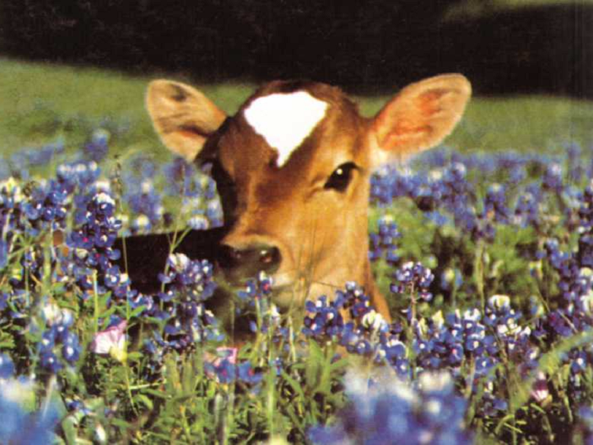

VACINAÇÃO BRUCELOSE:
As BEZERRAS de 3 a 8 meses de idade podem ser vacinadas com B19
6
Antes de 3 meses: a vacina não faz efeito;
Depois de 8 meses: a vacina B19 pode causar a doença ou fazer com que a vaca seja positiva aos exames, pelo resto da vida (FAZER RB51).

Slide 21
MARCAÇÃO BRUCELOSE:
2º
6
V
B19
RB-51
Marcar a Fogo ou Nitrogênio liquido
Bovideos registrados não são obrigados a marcação(atestado com lista identificação)

Slide 22
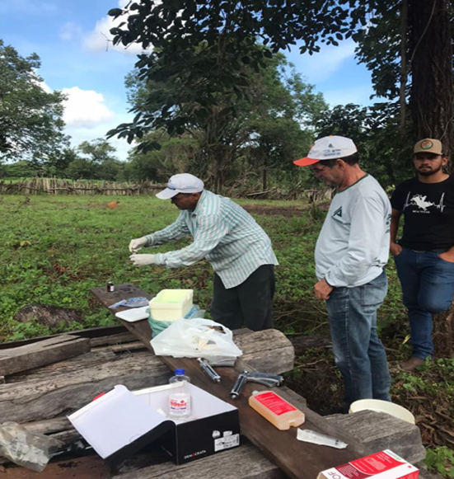
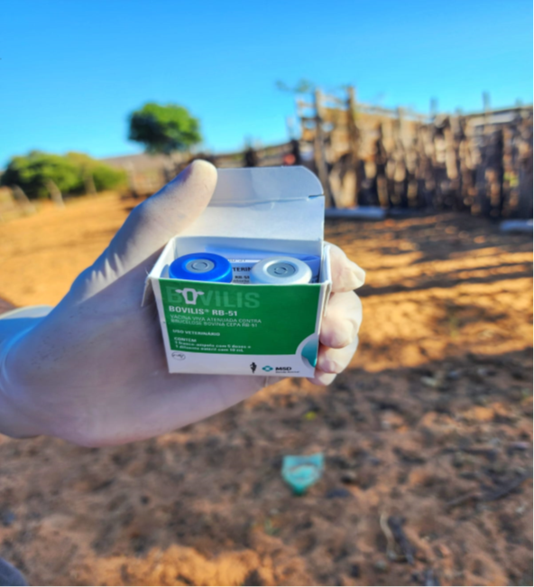
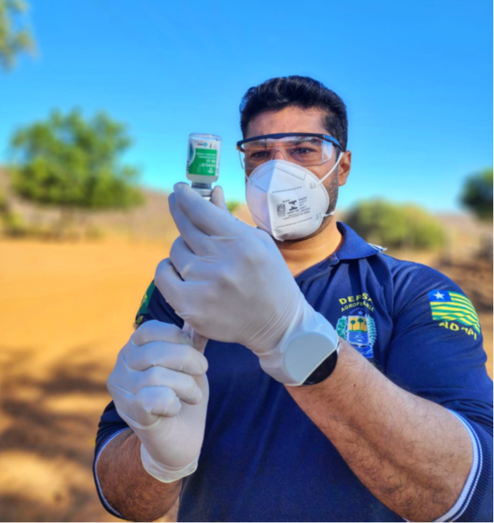
VACINAÇÃO: Preparação
1º

Slide 23
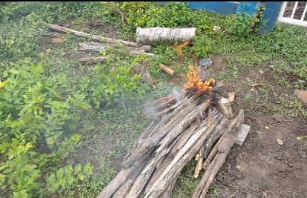
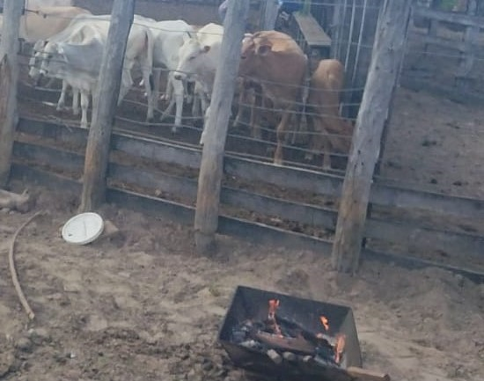
VACINAÇÃO: PREPARAÇÃO
1º

Slide 24
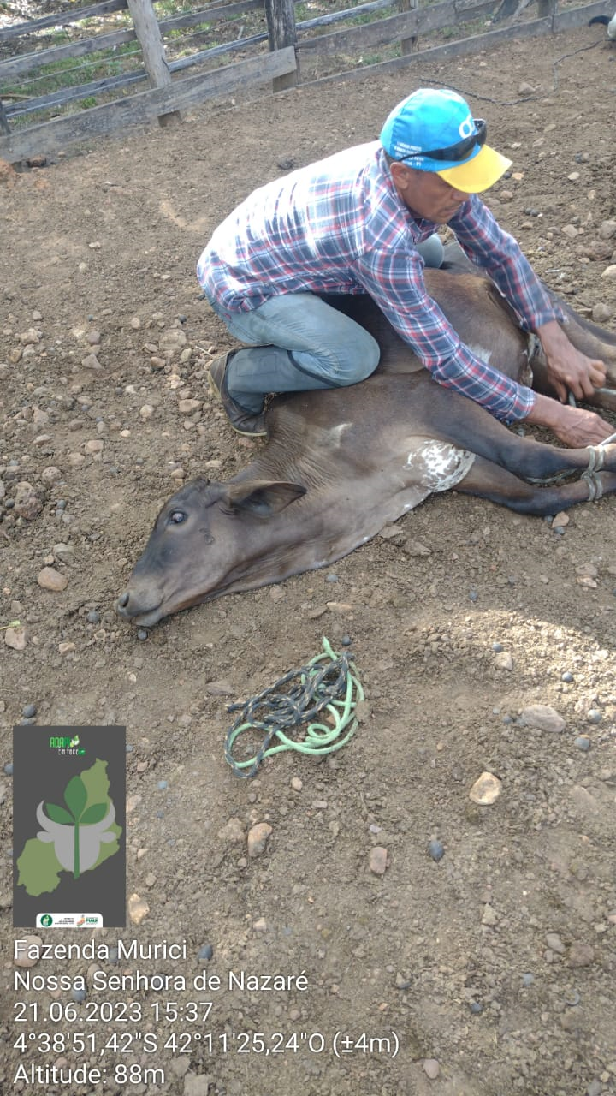
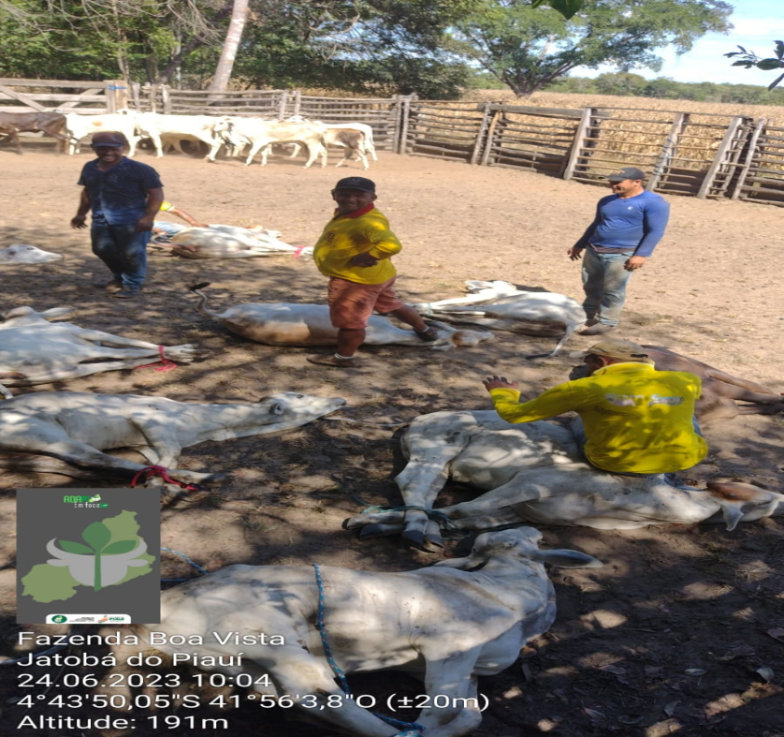
Manejo na vacinação: CONTENÇÃO
2º

Slide 25
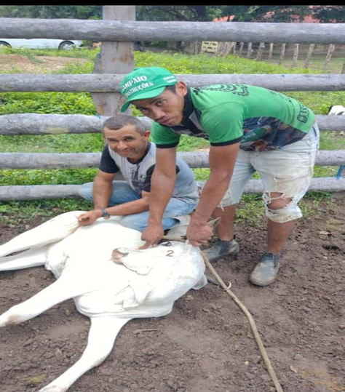
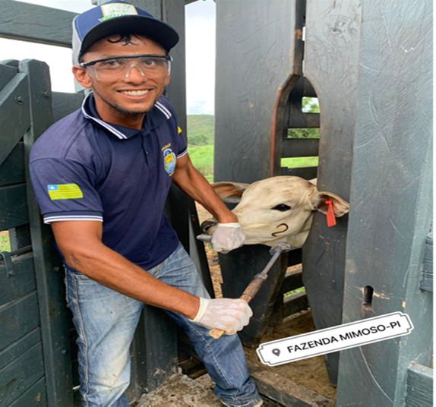
Manejo na vacinação: Contenção
2º

Slide 26
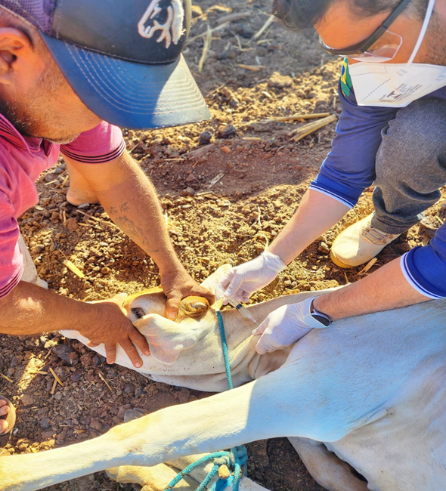
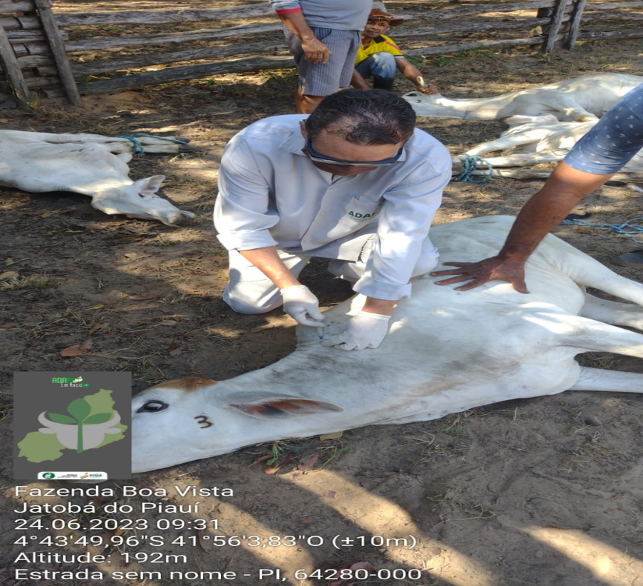
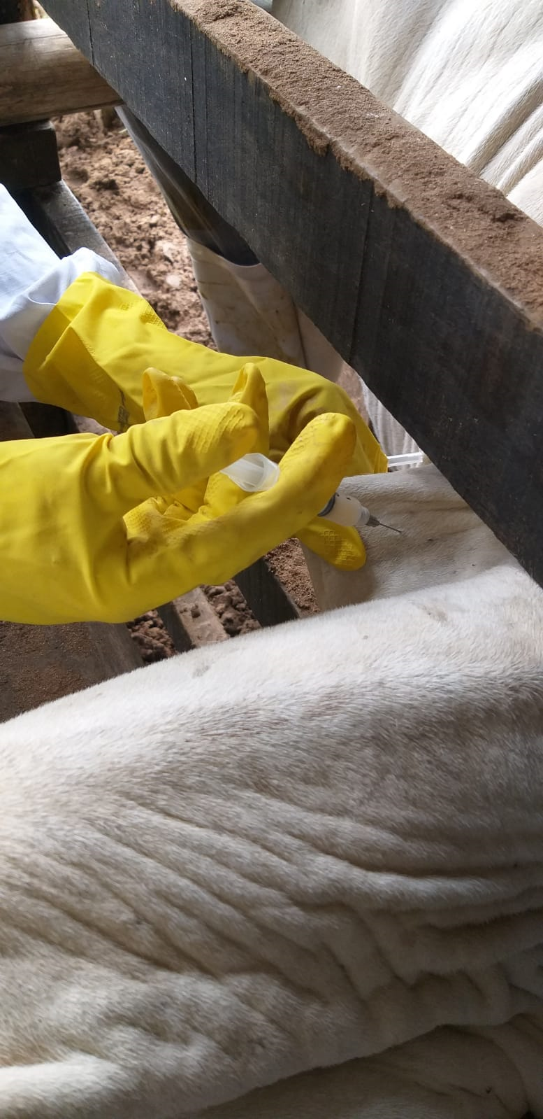
VACINAÇÃO: B19 E/OU RB51
3º

Slide 27
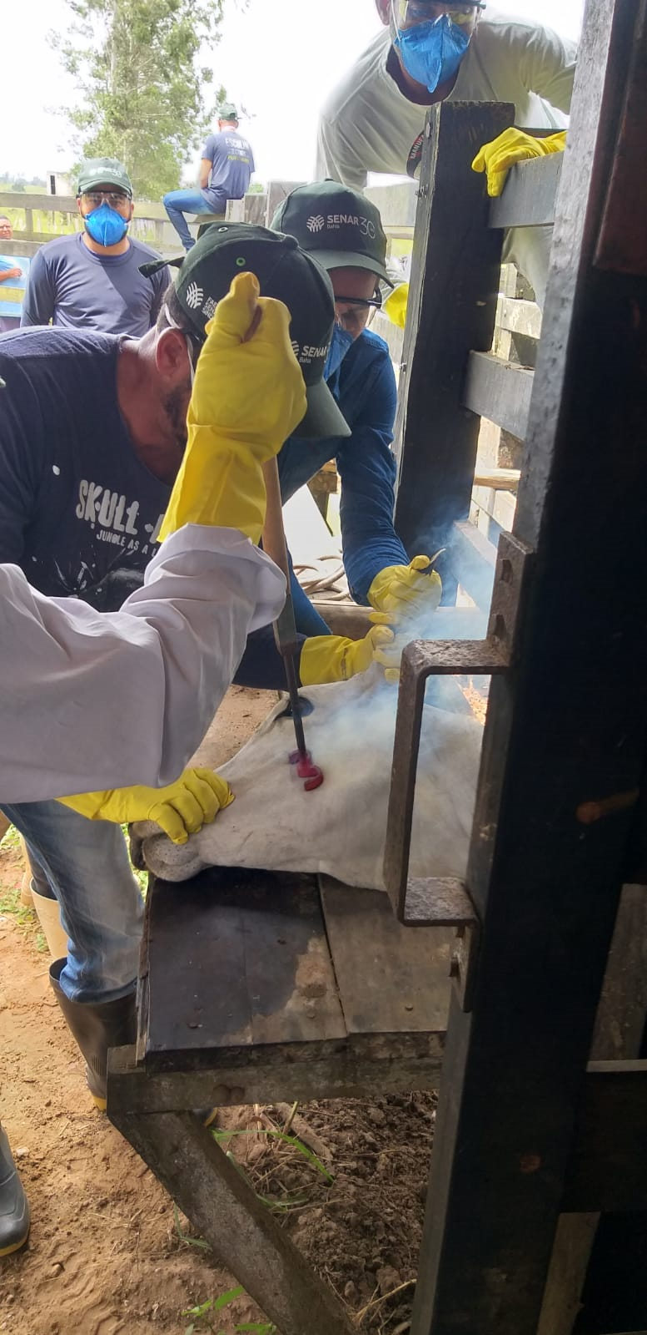
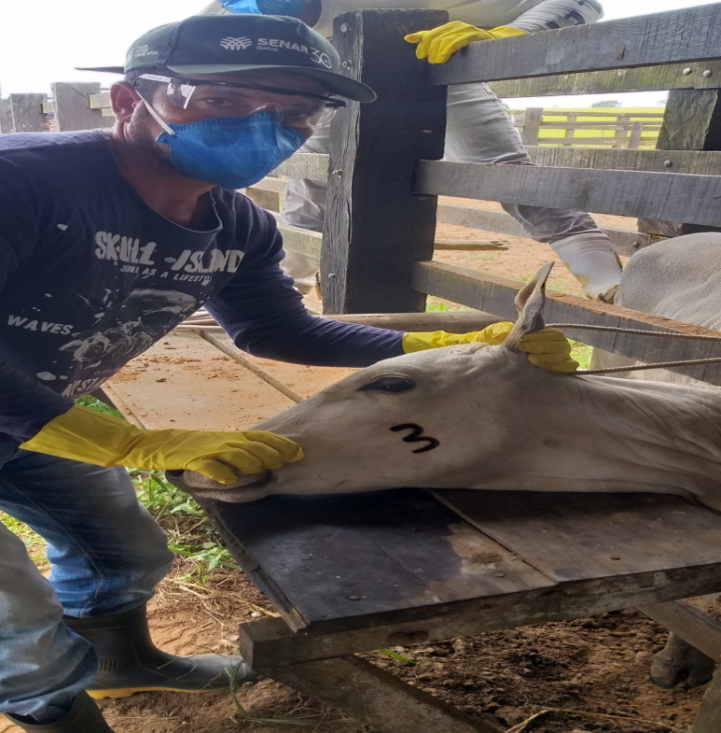
VACINAÇÃO BRUCELOSE: B19

Slide 28
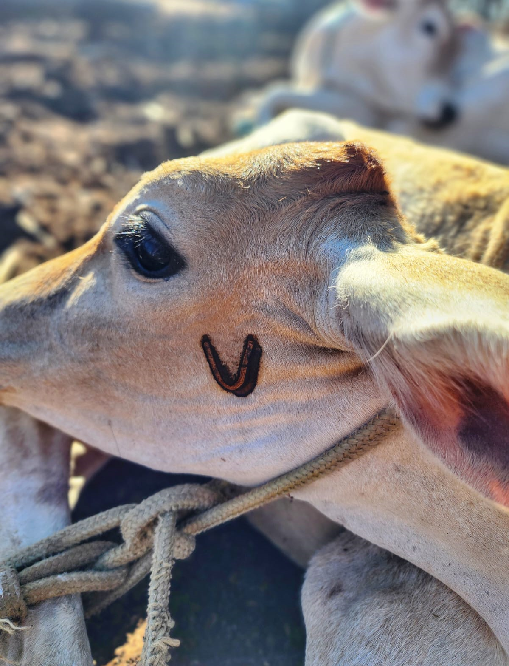
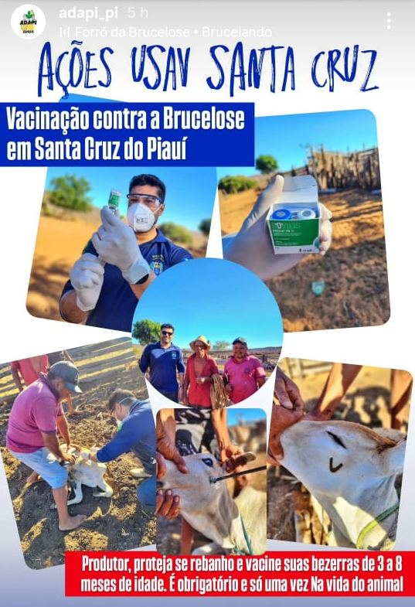
MARCAÇÃO BRUCELOSE: RB51

Slide 29
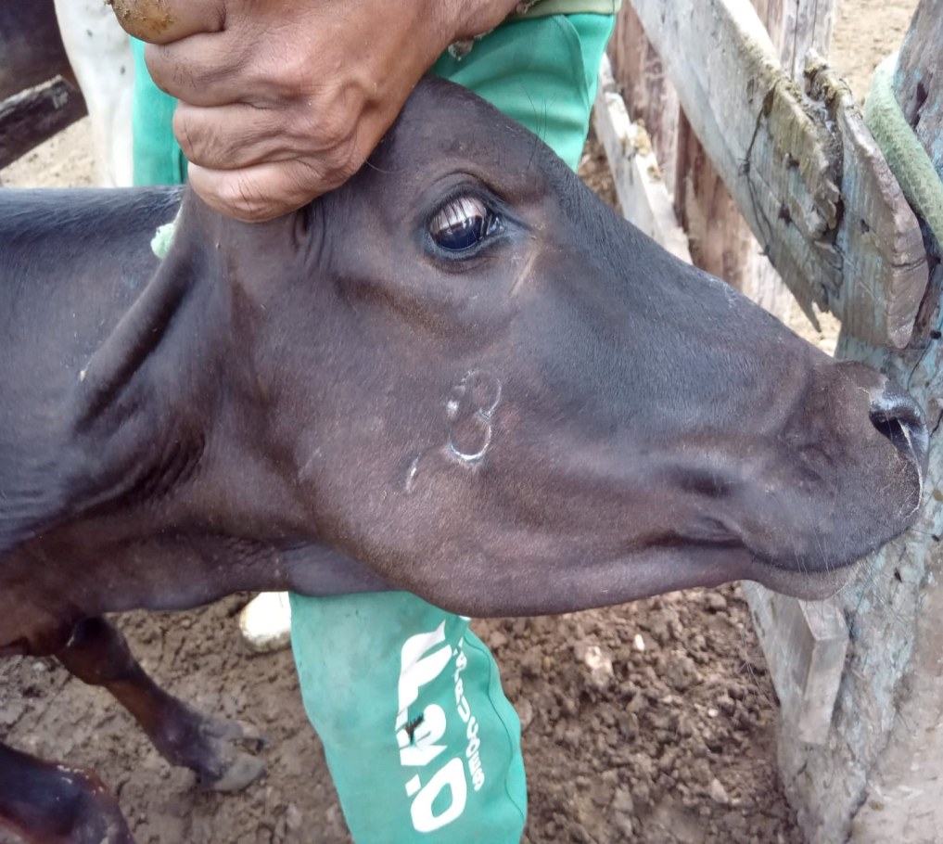
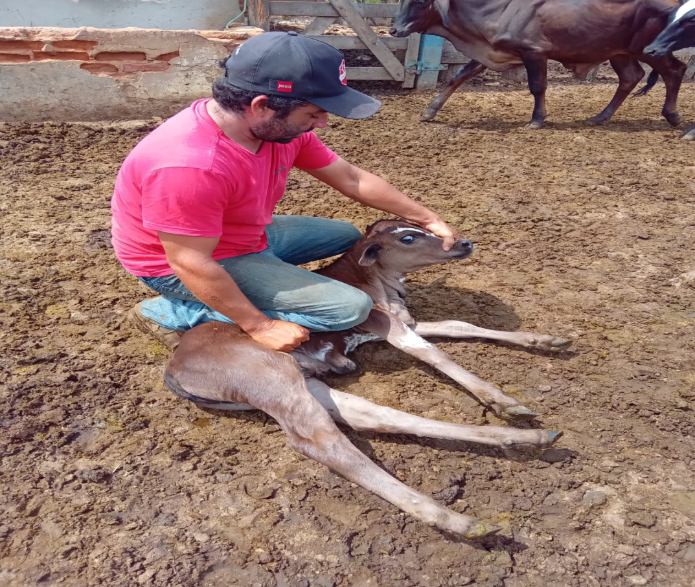
ERROS GRAVES

Slide 30
Preço B19/RB51: jul 2025(Distribuidor em The)
B19
FRASCO DE 15 doses;
Custo: R$ 50,19 fr R$3,39 por dose;
RB 51
FRASCO DE 25 doses;
Custo: R$ 143,30 fr / R$ 5,73 por dose;
RB 51
FRASCO DE 15 doses;
Custo: R$ 64,29, fr / R$ 4,29 por dose;
RB 51
FRASCO DE 5 doses;
Custo: R$ 40,51 fr / R$ 8,10 por dose;

Slide 31
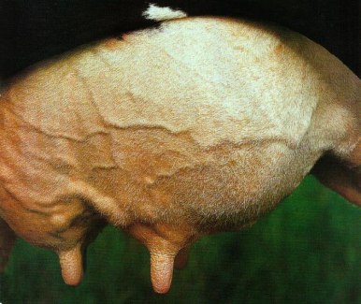
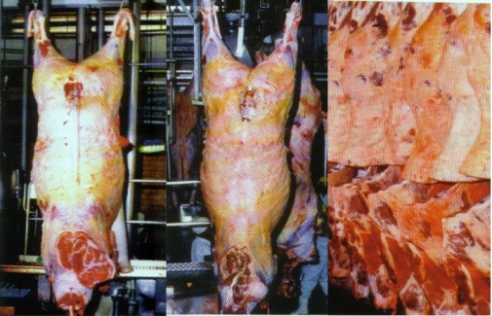
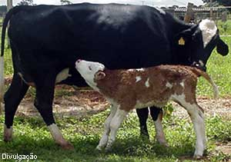
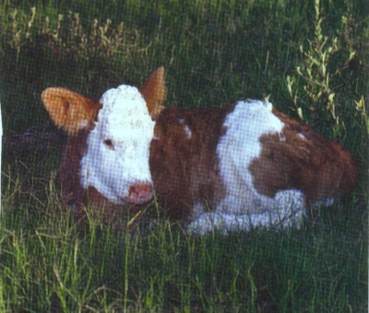
Prejuízos causados pela brucelose:
Diminuição de 10 a 25% na produção leiteira
Diminuição da produção de carne entre 10 a 15%
Aumento do Intervalo entre Partos
Queda no nascimento de bezerros

Slide 32
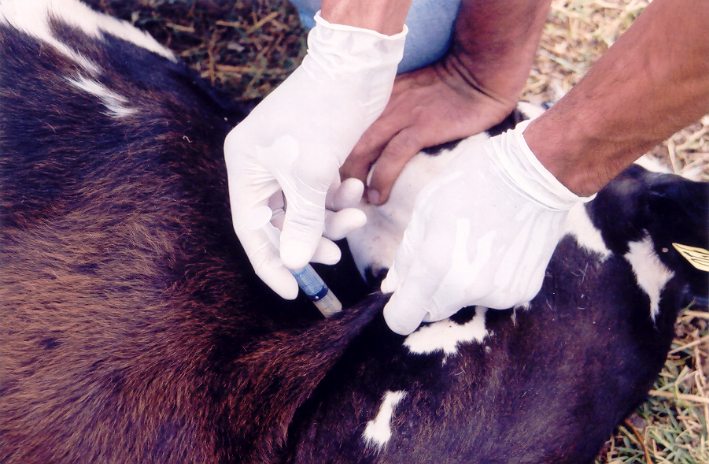
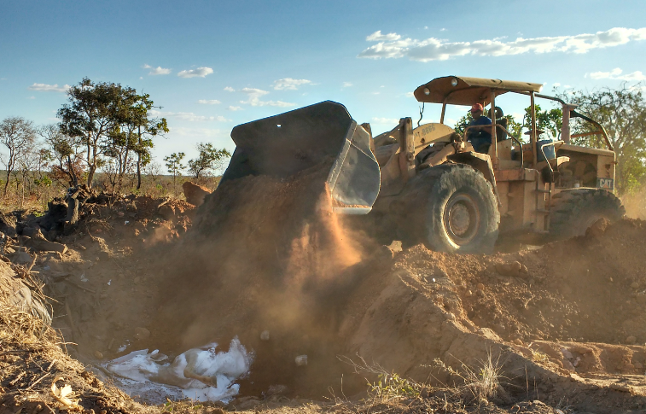
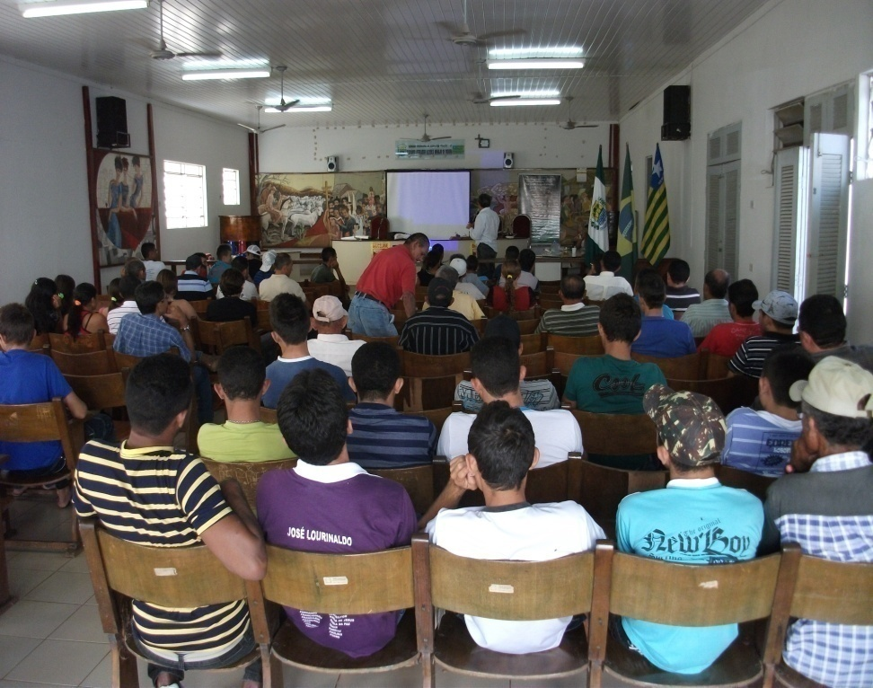
Controle e Prevenção
Vacinação
Sacrifício dos Positivos
Educação Sanitária

Slide 33
Como podemos controlar esta doença?
Educação sanitária
Rotina de testes sorológicos
Desinfecção das instalações e destruição
de restos placentários, fetos abortados e secreções
Piquetes maternidade
Quarentena de animais introduzidos no rebanho

Slide 34
ESTUDO DE PREVALÊNCIA BRUCELOSE E TUBERCULOSE
Inicio no final de 2024 e termino neste primeiro semestre de 2025. Maior estudo já realizado no Estado em numero de propriedades e municípios.
* Em todos Municípios, 333 propriedades, 2.738 femeas acima de 24 meses para tuberculose e 2.235 para brucelose;
0,30% Prevalência Tuberculose: 4 bovinos/1prop positiva
1.185 femeas/187 Prop Negativo Brucelose, sendo reagentes em AAT 49 femeas/24prop.

Slide 35
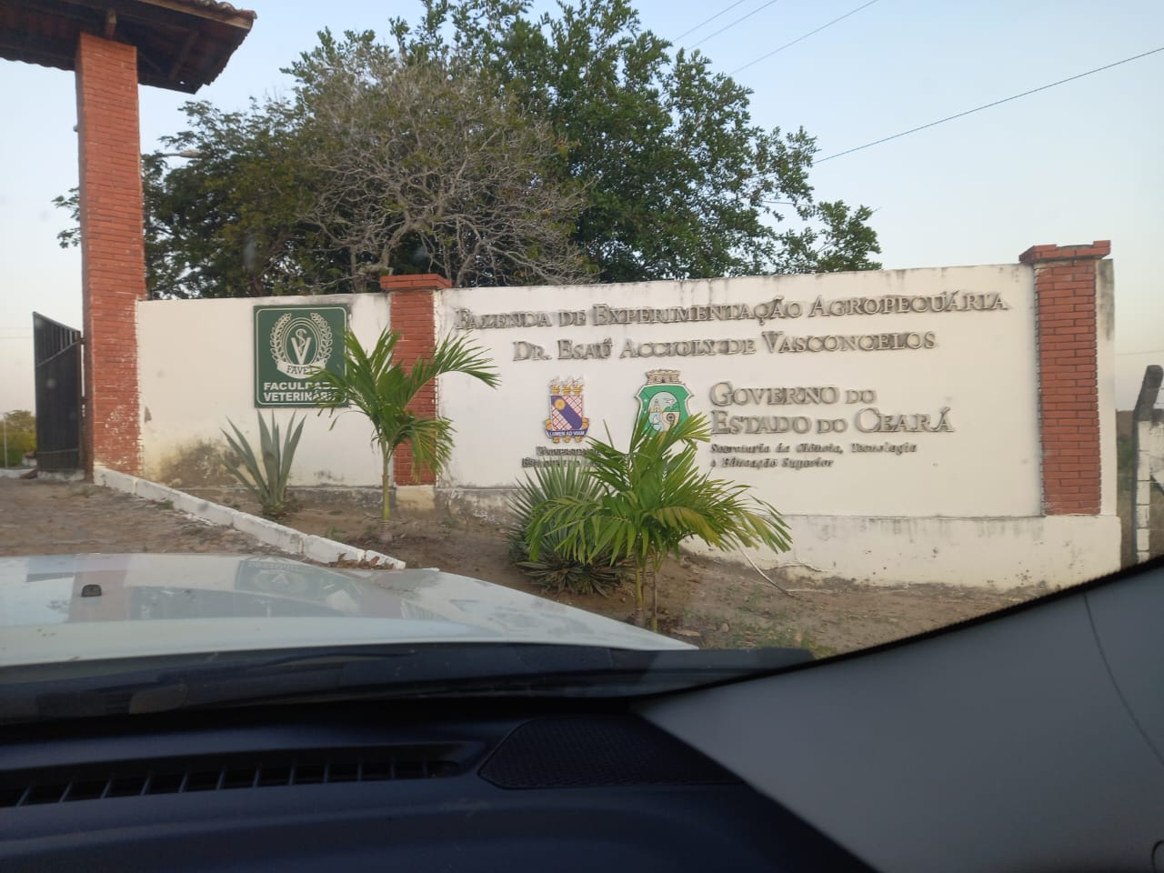
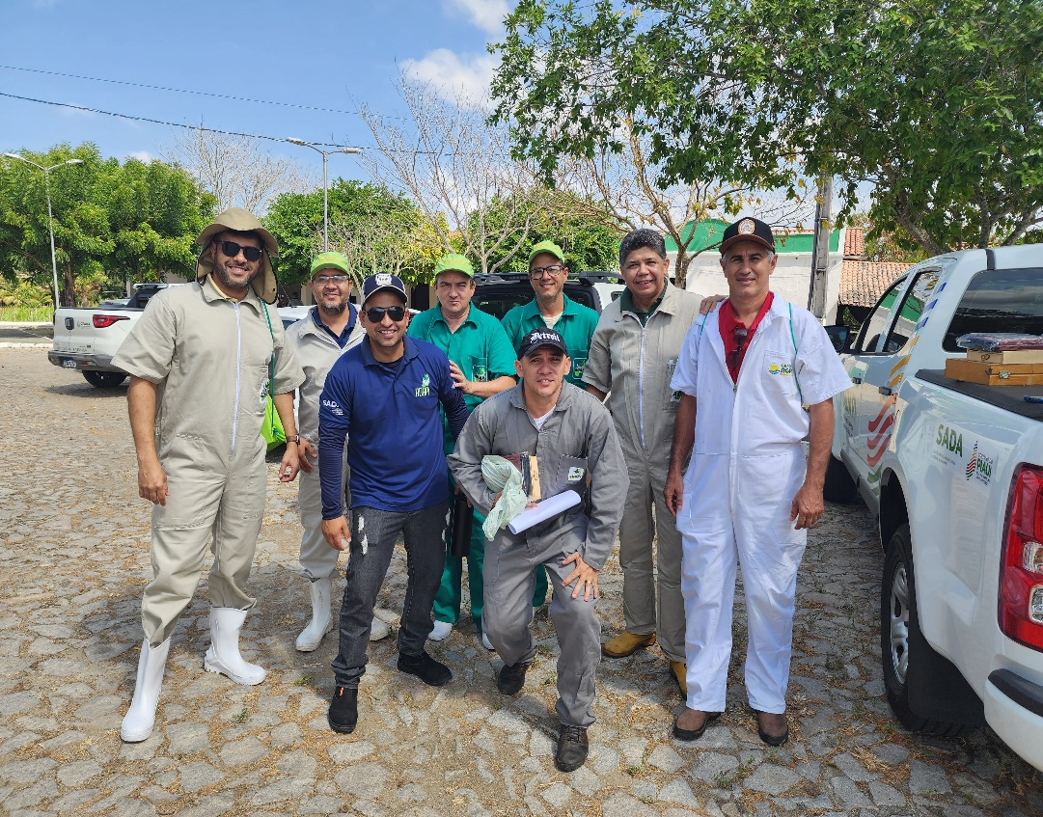
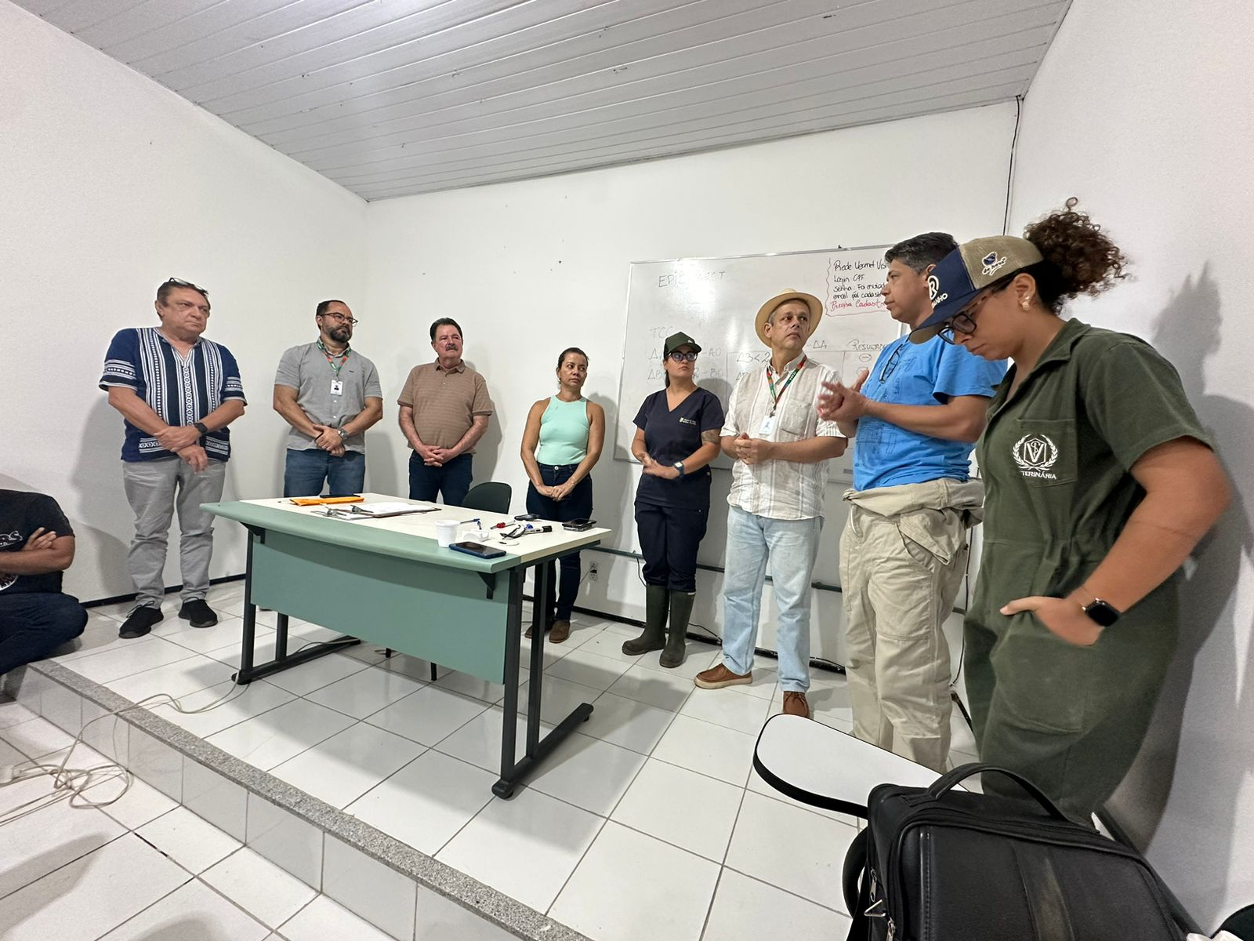
ESTUDO DE PREVALÊNCIA BRUCELOSE E TUBERCULOSE
TREINAMENTO

Slide 36
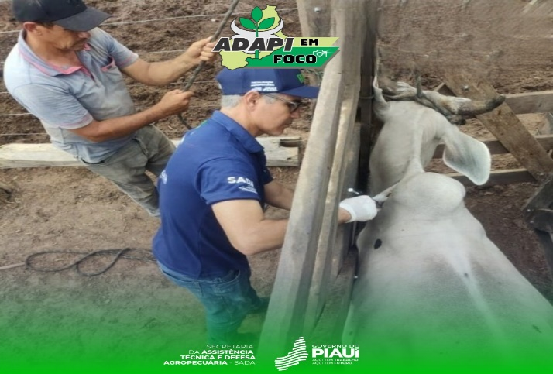
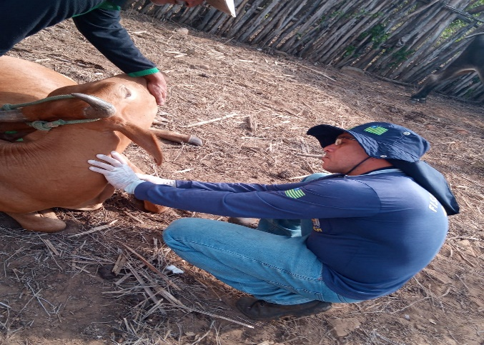
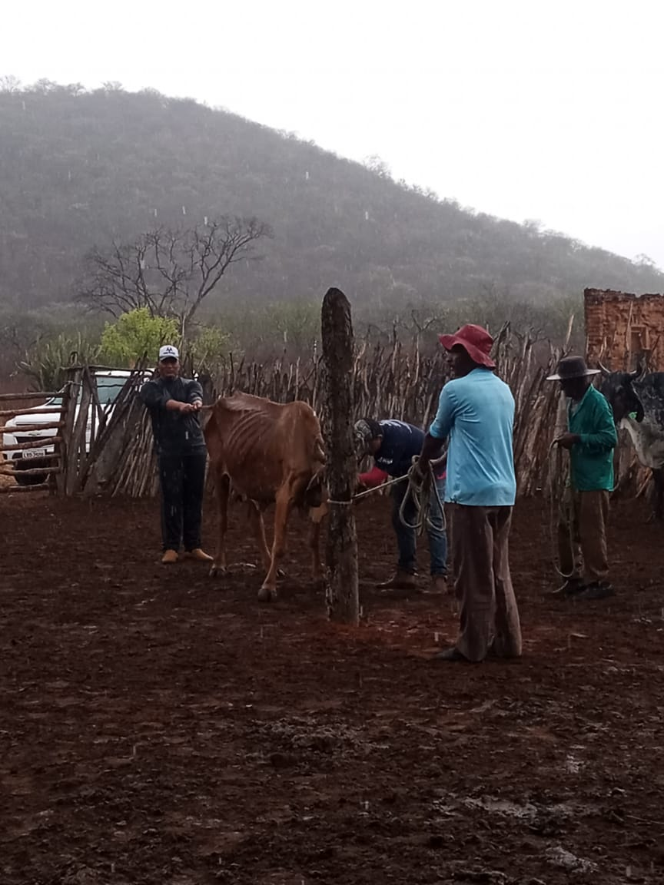
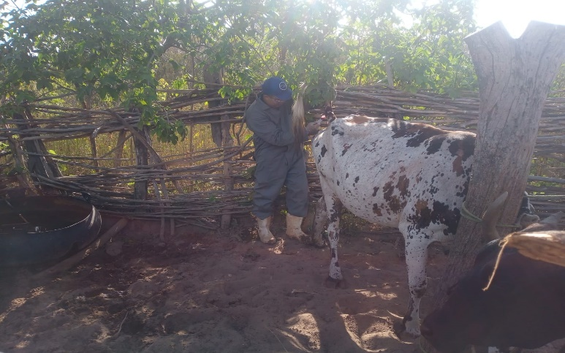
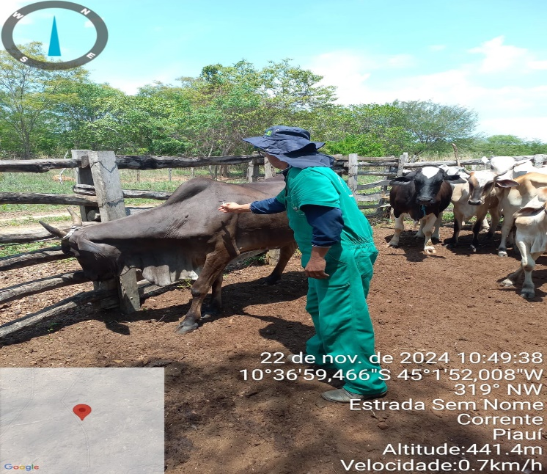
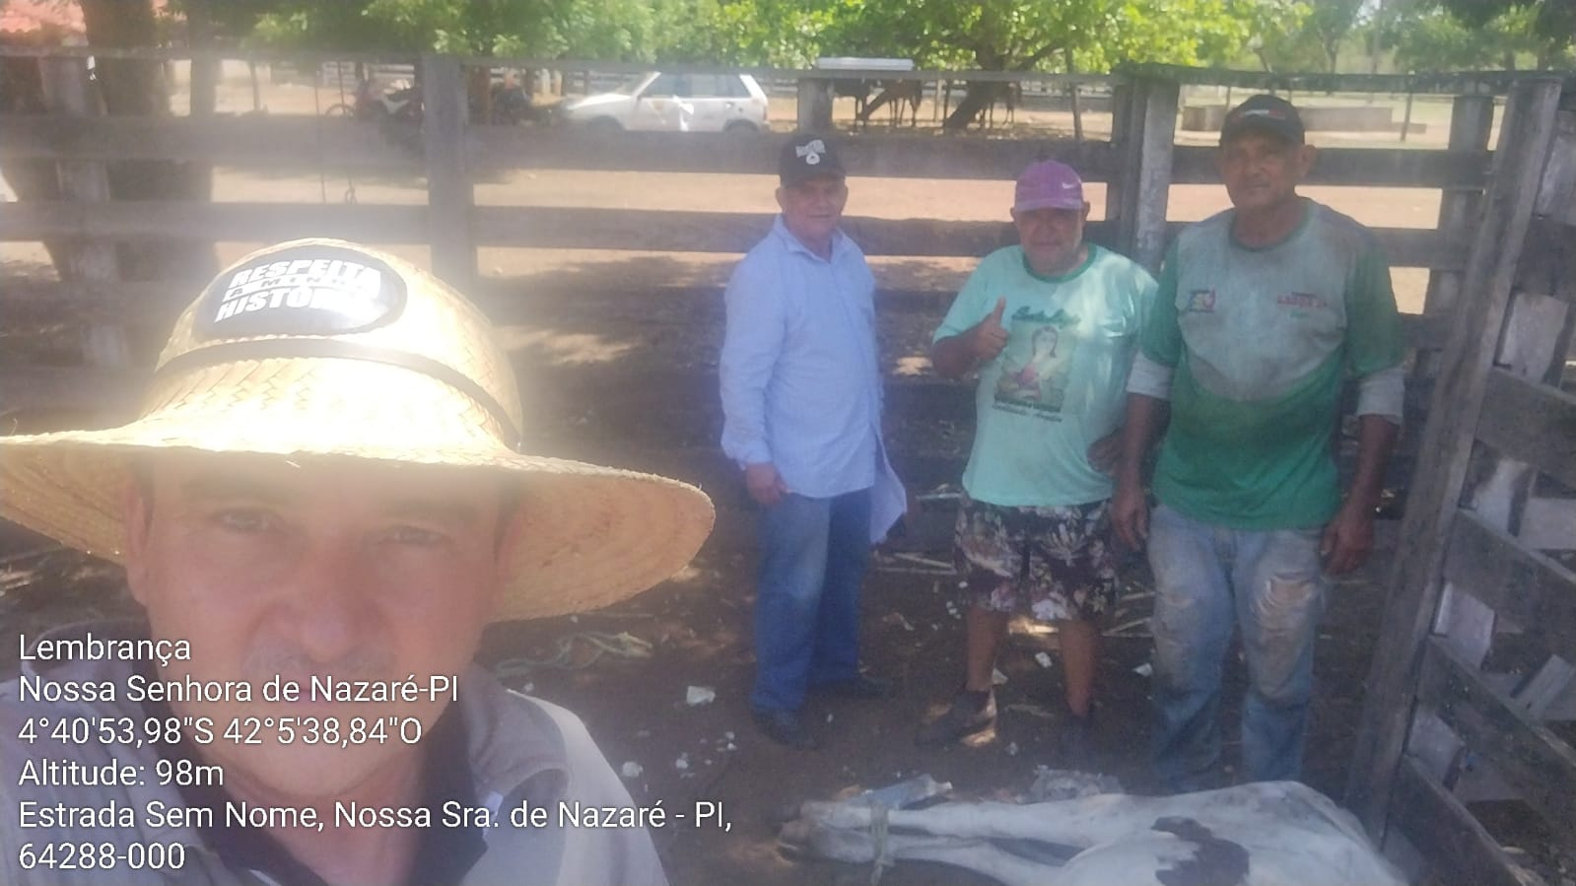
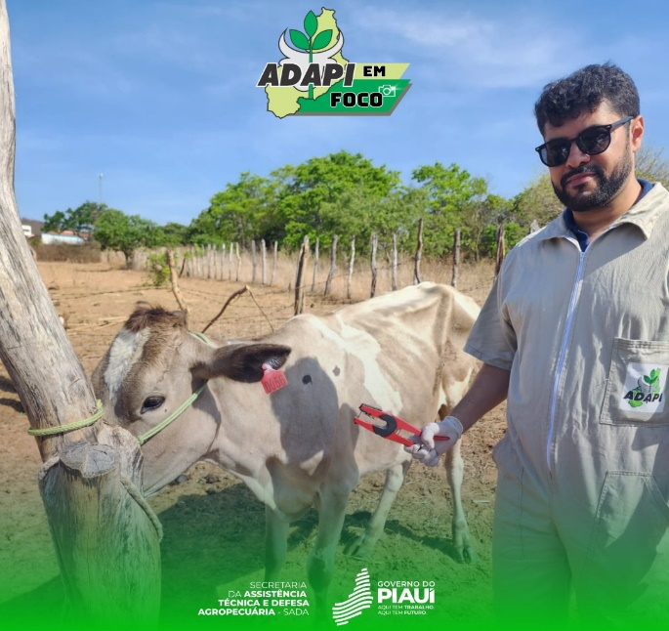
ESTUDO DE PREVALÊNCIA BRUCELOSE E TUBERCULOSE
EQUIPES EM CAMPO: BERTOLINIA/PIRIPIRI/PAULISTANA/CANTO DO BURITI/CORRENTE/CAMPO MAIOR/SANTA CRUZ

Slide 37
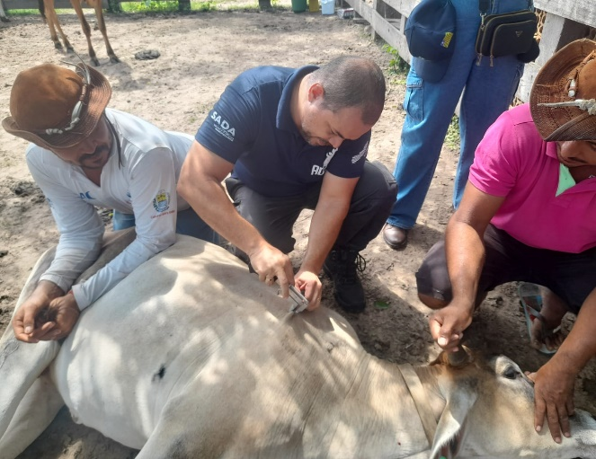
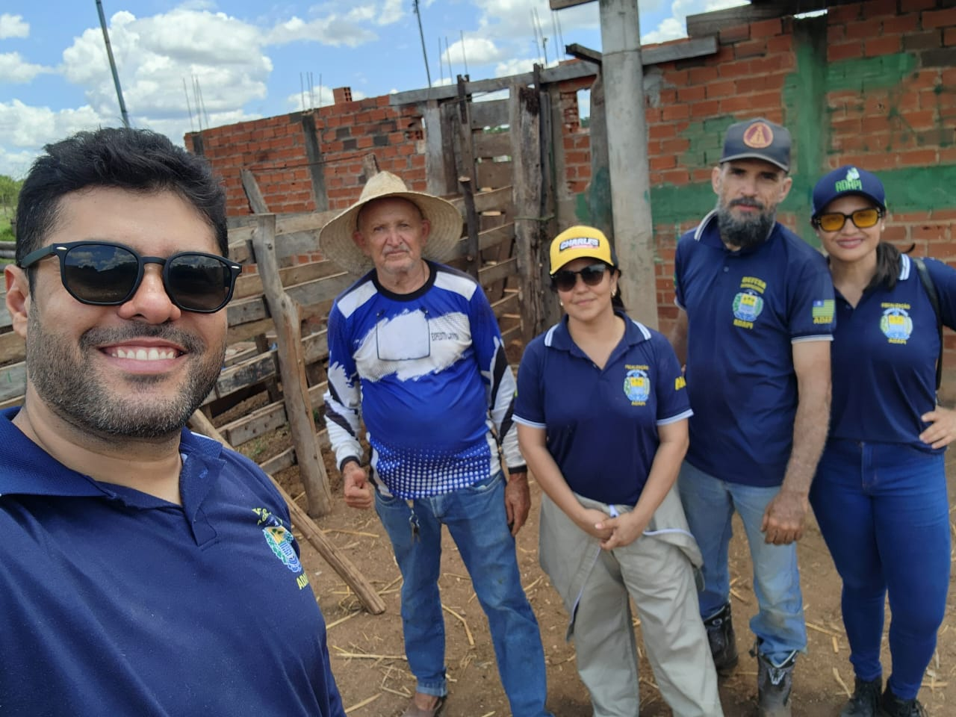
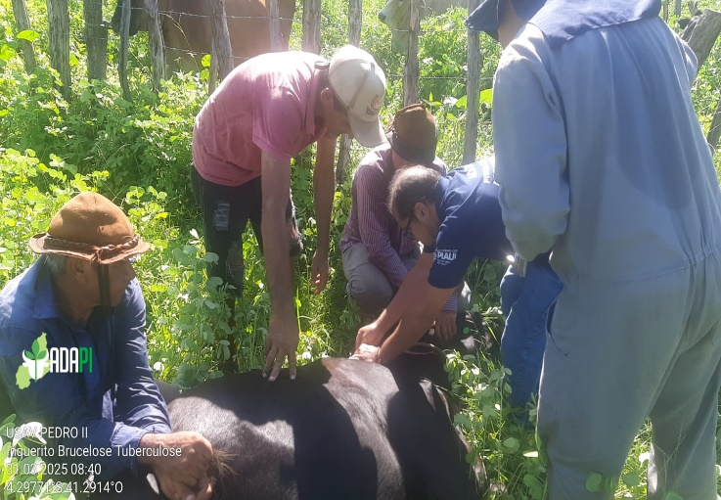
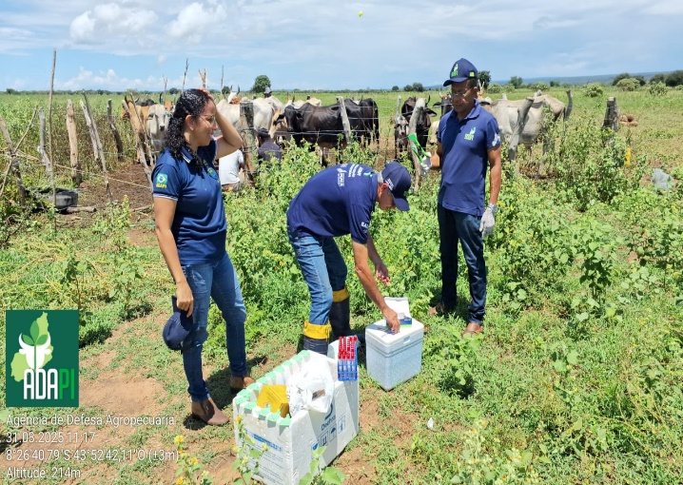
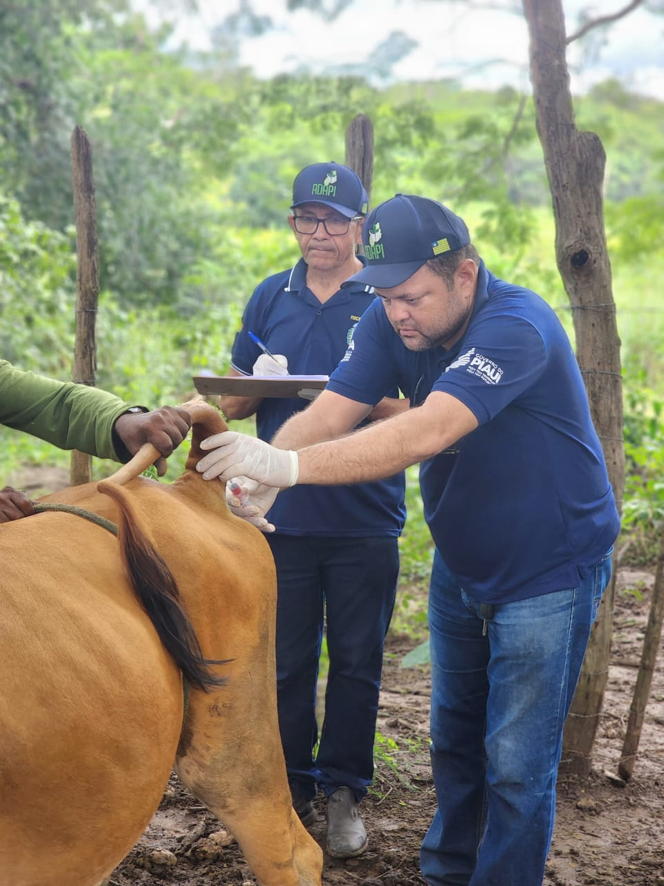
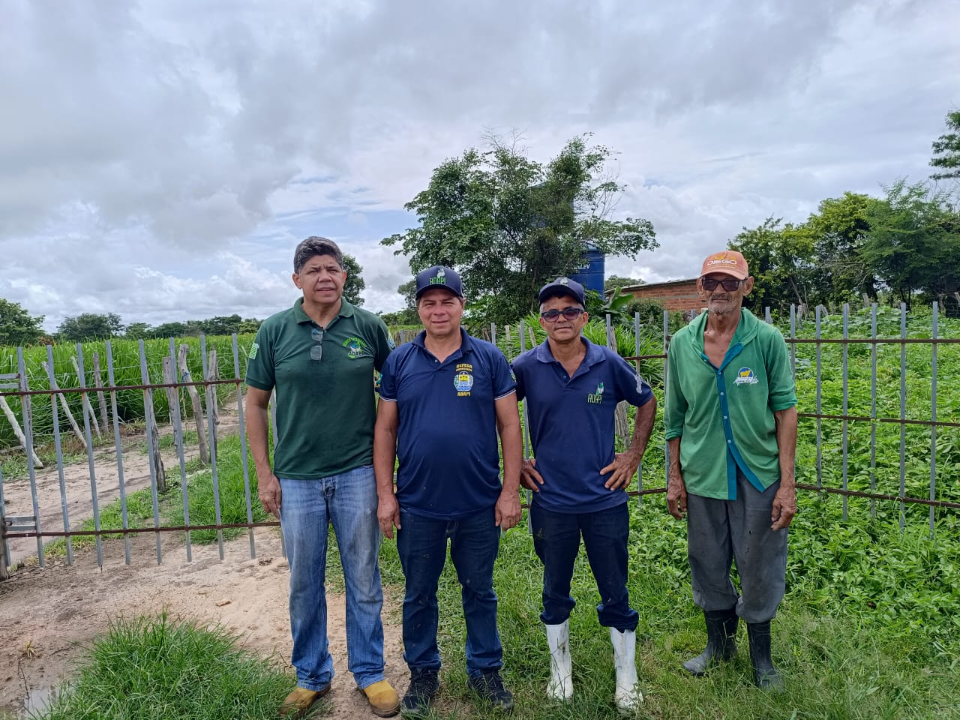
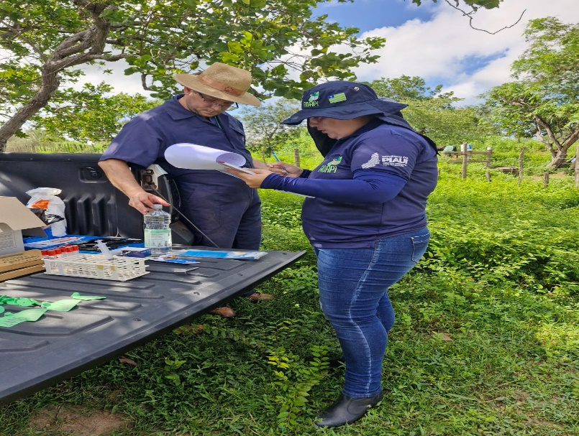
ESTUDO DE PREVALÊNCIA BRUCELOSE E TUBERCULOSE
EQUIPES EM CAMPO: ALTOS/PICOS/PEDRO II/BOM JESUS/ELESBÃO VELOSO/SÃO PEDRO DO PI e TERESINA

Slide 38
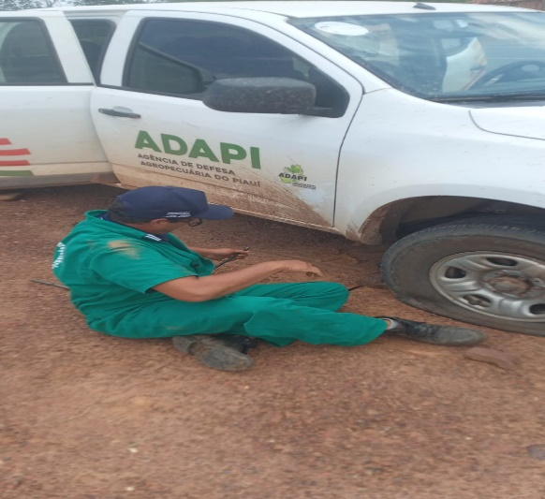
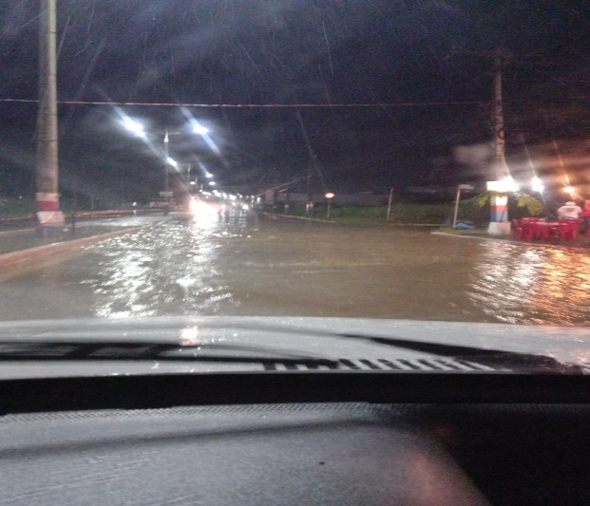
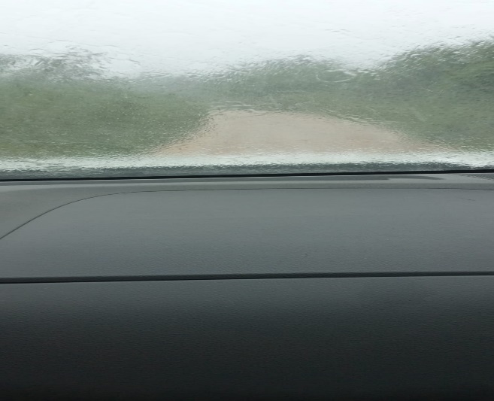
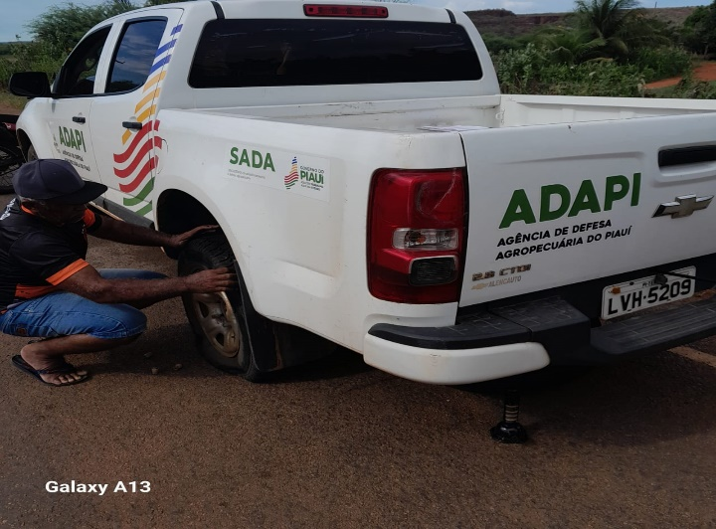
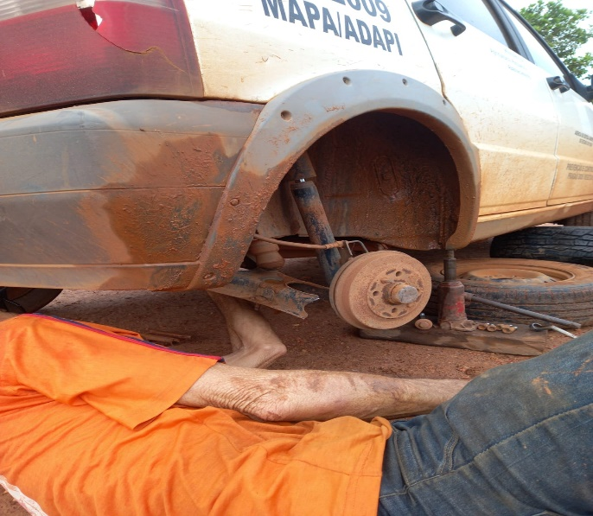
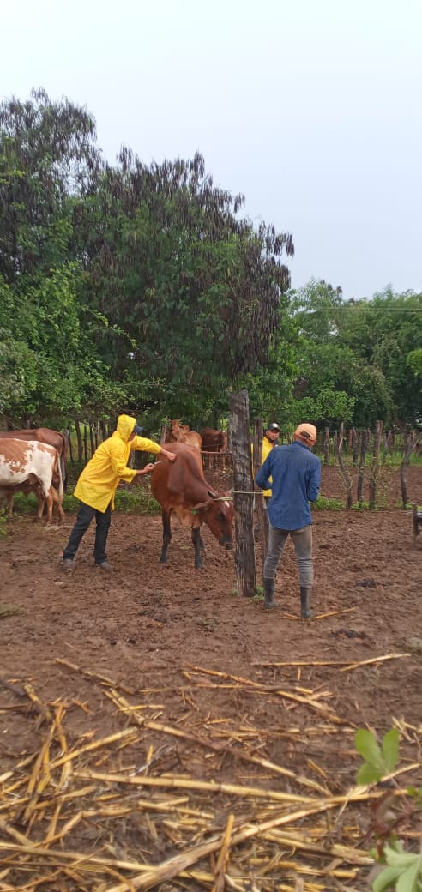
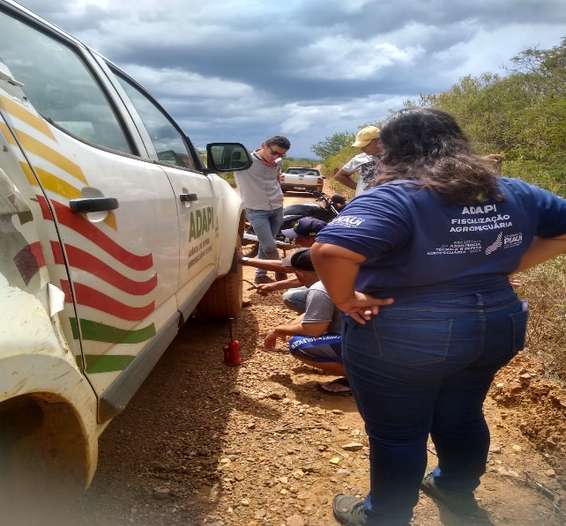
ESTUDO DE PREVALÊNCIA BRUCELOSE E TUBERCULOSE
DIFICULDADES

Slide 39
PECEBT - Programa Estadual de Controle e Erradicação da Brucelose e Tuberculose
Muito Obrigado!
Medico Veterinário: Janilson Lima
Coordenação do PECEBT
Tel (86)99471-2010
Email: pecebt@adapi.pi.gov.br pecebt.adapi@gmail.com

